Slide 1



Slide 2


我喜欢
听课文配乐朗读、思考：
（1）本文是一篇抒情散文，作者抒情的线索是什么？每个自然段有什么共同点？
（2）作者是从哪几个方面抒写自己喜欢的情怀的？

Slide 3
听音乐自由朗读课文，读出作者“我喜欢”的心情。

Slide 4
草莓 殷勤 炫耀 山峦
遂心 清澈 幼稚 凤凰
宁静淡远 稻香翻腾

Slide 5
请选择自己喜欢的段落读一读，读出作者“我喜欢”的心情。

Slide 6
１、课文第12自然段省略号自成一段。它告诉了我们什么？这又表达了作者怎样的人生态度？
２、课文中每段开头都反复用“我喜欢”，段落中间也反复出现，这又表达了什么？

Slide 7
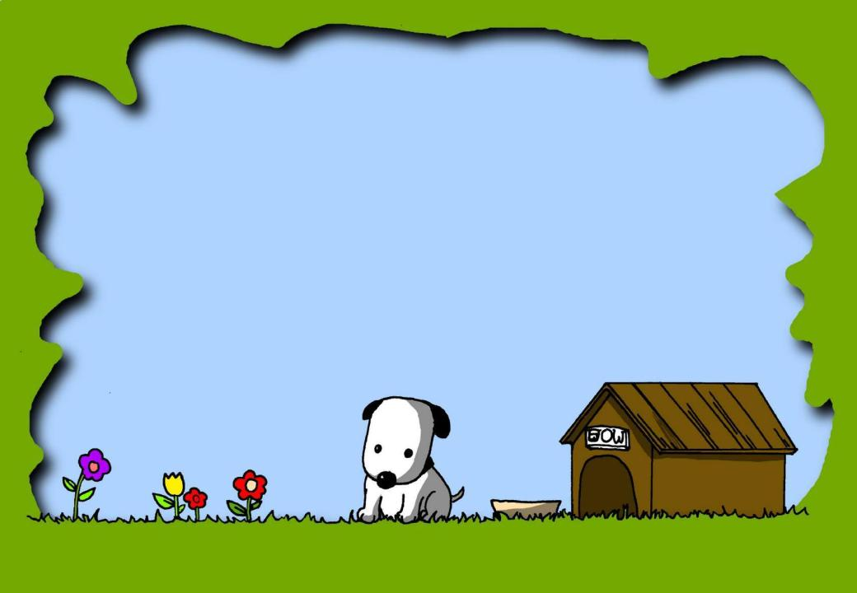
你喜欢什么？它在哪？什么样子？你看到它时是在什么时候，什么心情（比如：联想到了什么？）

Slide 8


学习目标
1、掌握本课的生字、新词，积累本文优美的句子。
2、了解作者，理清脉络。
3、学习诵读课文。

Slide 9

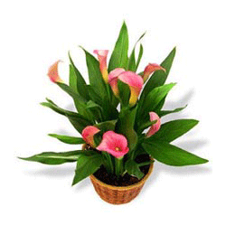
字词积累
朗读词语
殷勤 浣净 翠岚 幼稚淳朴
炽燃 迭代 虚幻 出其不意
难写的字：殷
yīn
殷
yān

Slide 10

探究问题
你能发现每个自然段的开头有什么相似的地方吗？你认为作者喜欢什么？
（学法指导：快速读课文，自己先在书上用铅笔批注，然后到小组内讨论。）

Slide 11


归纳：作者到底喜欢什么呢？
冬天的阳光
清晨的问候
社会生活
春天的嫩芽
信中的亲情
四季景物
夏天的晚星
书中的智慧
秋天的芒草
拜访的友情
奇异的梦境
无名的小花
自然景物

Slide 12

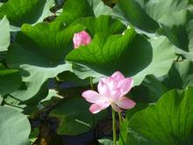
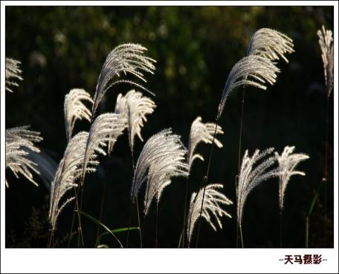
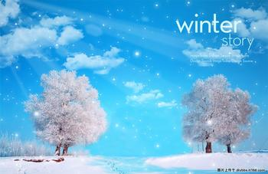

Slide 13
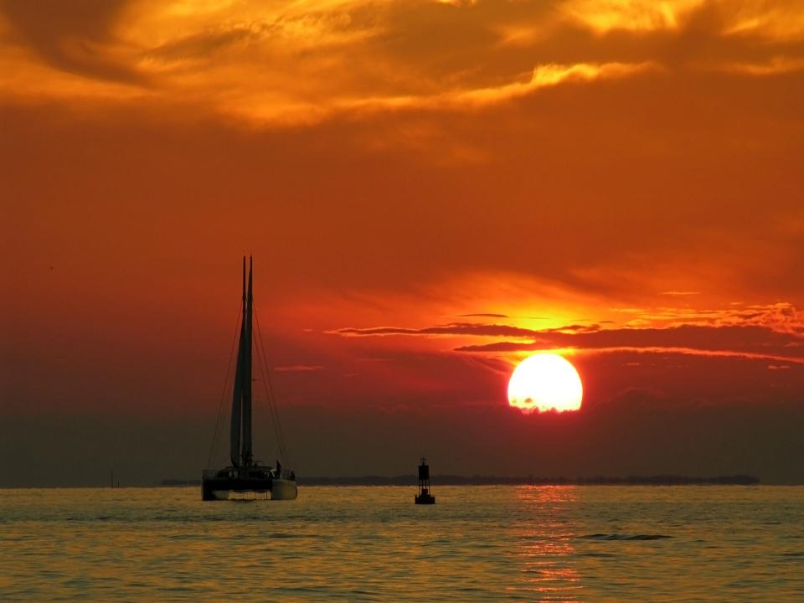

Slide 14
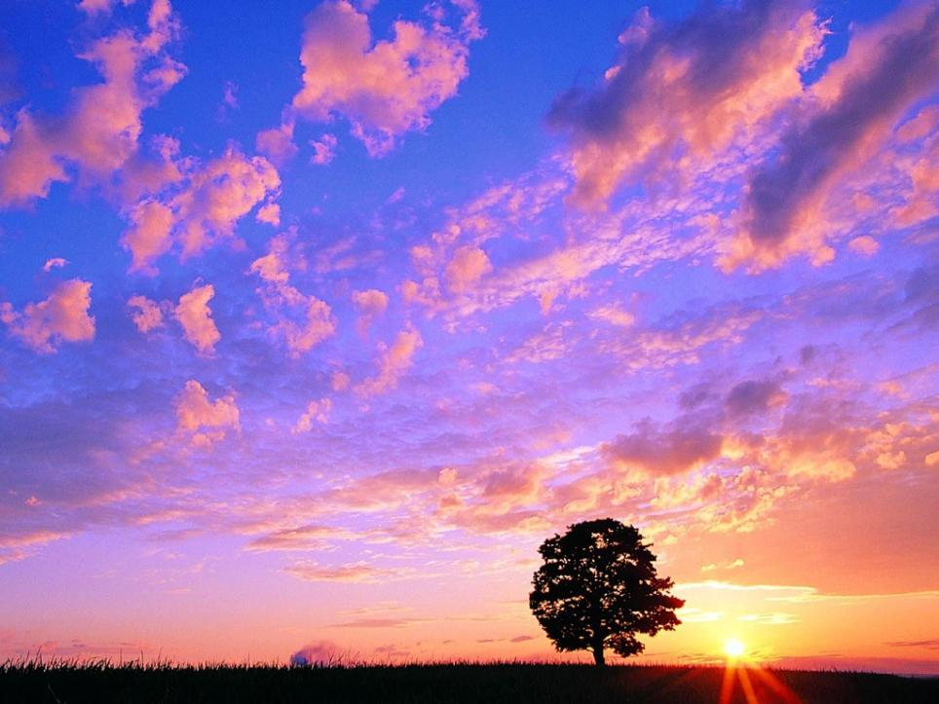

Slide 15
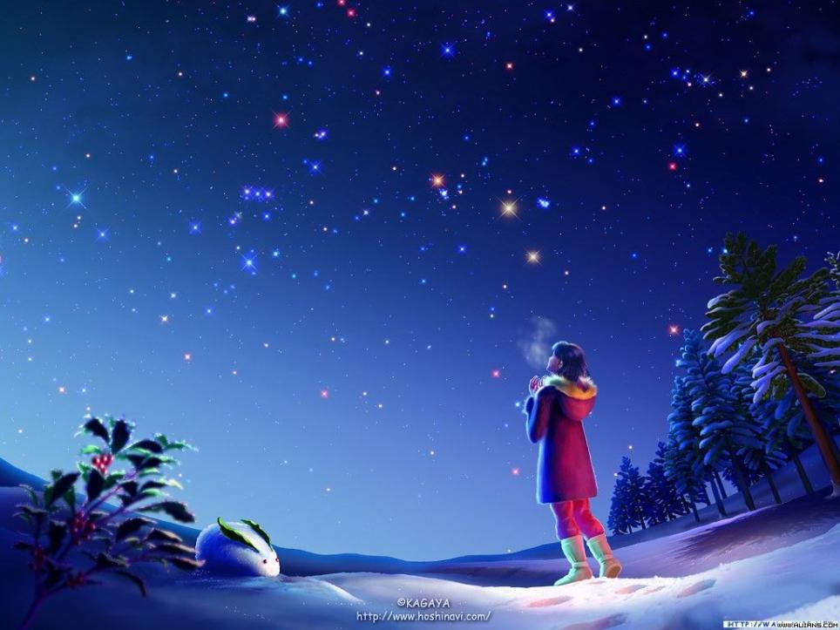

Slide 16
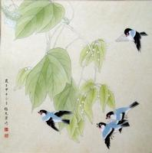

Slide 17
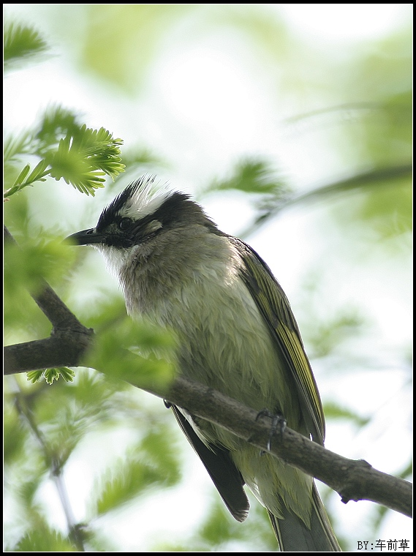

Slide 18
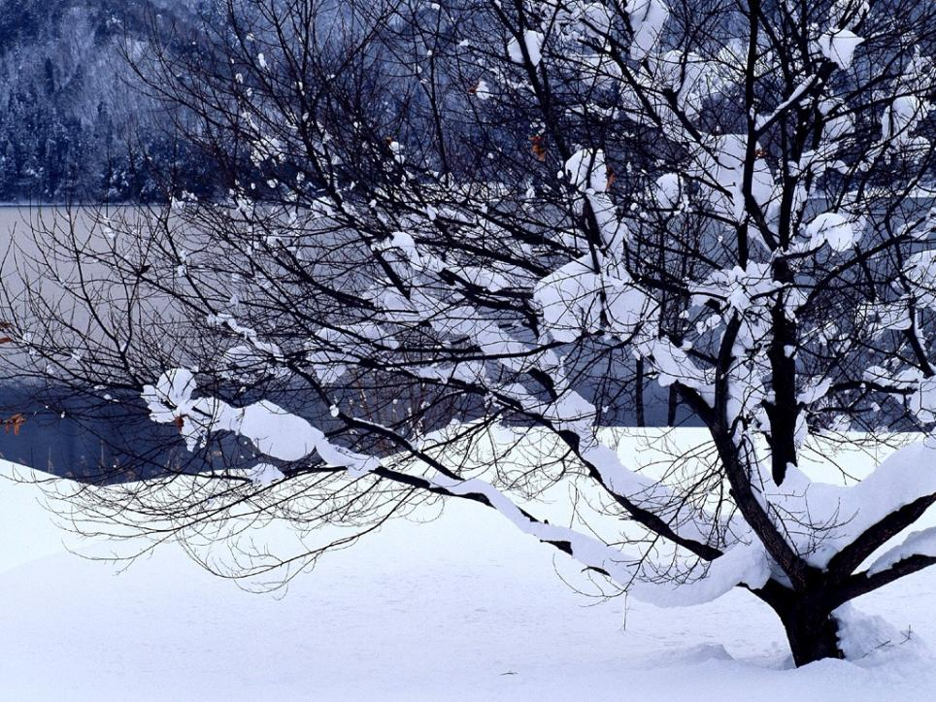

Slide 19
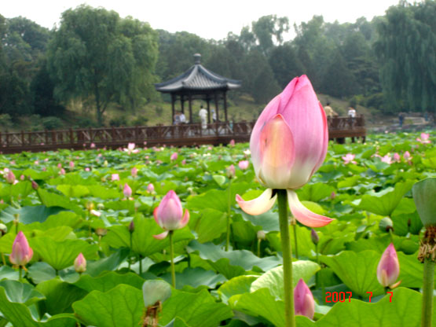

Slide 20


Slide 21
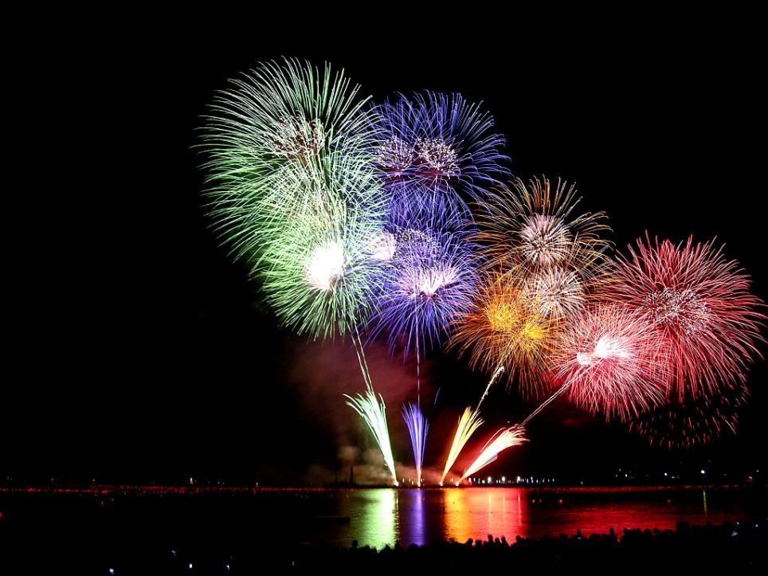

Slide 22
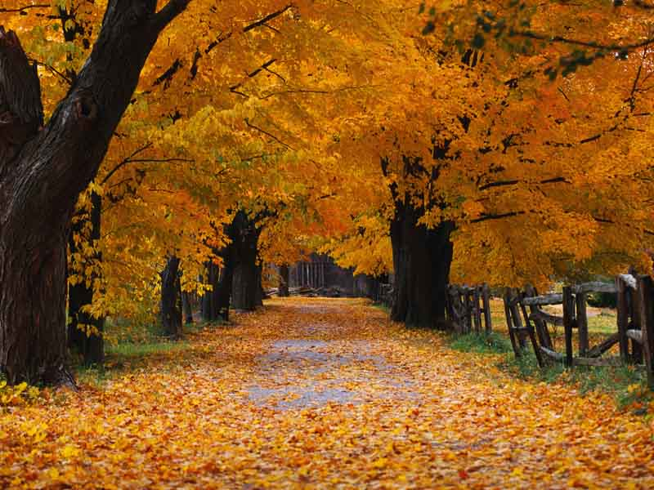

Slide 23
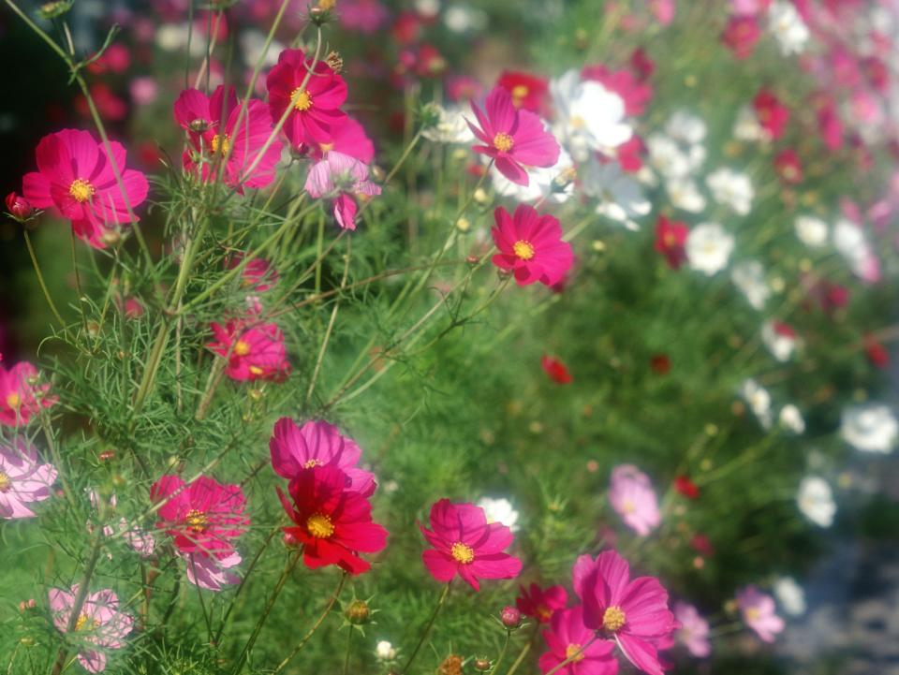

Slide 24
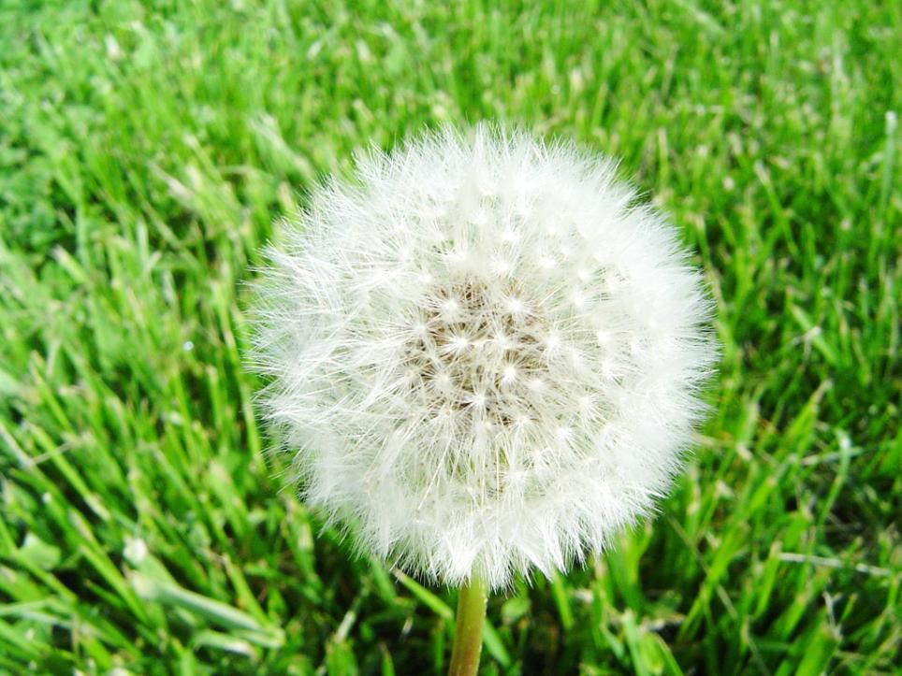
你喜欢什么？试着仿照课文写一写。
提示：你喜欢什么？它在哪？什么样子？你看到它时是在什么时候，什么心情（比如：联想到了什么？）

Slide 25
我喜欢月夜的朦胧。朦胧是夜色的主题，是大自然的灵气，是造物主的杰作。大自然需要朦胧来装点画屏。
我喜欢冬天，冬天里，拿着糖葫芦去打雪仗，没人说你是贪玩的馋鬼。冬天的被窝最暖和，你可以整天不叠被子，随时躲进去，听不见妈妈说你懒。当世界变成白色时，你“诗性大发”，胡乱吟咏一通，哥哥不会骂你歪才。

Slide 26
我喜欢在夕阳西下时，依在树旁，看云儿在晚霞里翩翩起舞，看斜阳被云海吞没，想象着世界另一面的黎明，任凭思绪穿过云层追逐落日。
我喜欢做梦，喜欢梦里欢乐的享受。我会梦见一个大大的月亮，橘红色的晚霞簇拥着它冉冉地升腾。这时我会急跑着跟着它，伸出双手奔向它。

Slide 27
我喜欢在下雨时不撑伞，不穿雨鞋，裤管卷得高高的，任凭雨点落在我的头上，这是大自然送给我的无言的礼物。但是最好雨不大不小，不然会有人骂你是神经病。
我喜欢看书，在书籍里，我更喜欢那些泛黄的线装书，那陈旧的纸里蕴含着一种古典的美，好像一脉优秀的传统。历史的兴亡，人物的虚幻，惟有思想的智慧长存。
我喜欢生活中的酸甜苦辣，它是我的一份surprise！也是我的人生新的一页！

